Slide 1

142 lauréats du prix Nobel soutiennent les OGM
Richard J. Roberts (en)
ICGEB Governors, 22 Mai 2019
Notes:
Conférence « 142 lauréats du prix Nobel soutiennent les OGM » par Richard J. Roberts
ICGEB, Trieste - 23 mai 2019 [ vidéo ] [ Diapositives ]
Fichier PowerPoint original chez Supercourse disponible à http://www.pitt.edu/~super7/56011-57001/56201.ppt
PowerPoint en Arabic - http://www.pitt.edu/~super7/56011-57001/56201ar.pptx
traduit avec
Microsoft Presentation Translator (Power Point add-in) comme pour les autres langues
PowerPoint en chinois simplifié - http://www.pitt.edu/~super7/56011-57001/56201Zh-Hans.pptx
PowerPoint en Français - http://www.pitt.edu/~super7/56011-57001/56201fr.pptx
PowerPoint en Allemand - http://www.pitt.edu/~super7/56011-57001/56201de.pptx
PowerPoint en Italien - http://www.pitt.edu/~super7/56011-57001/56201il.pptx
PowerPoint en Japonais - http://www.pitt.edu/~super7/56011-57001/56201ja.pptx
PowerPoint en Russe - http://www.pitt.edu/~super7/56011-57001/56201Ru.pptx
PowerPoint en Espagnol - http://www.pitt.edu/~super7/56011-57001/56201les es.pptx
Traduction de retour de l'espagnol vers l'anglais - http://www.pitt.edu/~super7/56011-57001/56201_es_en.pptx
Pour obtenir la traduction de cette conférence dans d'autres 50 langues, s'il vous plaît télécharger
Microsoft Presentation Translator (Power Point add-in) qui traduisent la présentation entière dans plus de 60 langues et peuvent être téléchargés à l'échelle suivante :
https://microsofttranslator.uservoice.com/knowledgebase/articles/1159792-presentation-translator-how-do-i-use-this-to-tra
Texte en images incorporés dans la présentation non traduite, mais vous pouvez les traduire par d'autres applications de traducteur comme
Application Google Translator:
https://play.google.com/store/apps/details?id=com.google.android.apps.translate&hl=en

Slide 2
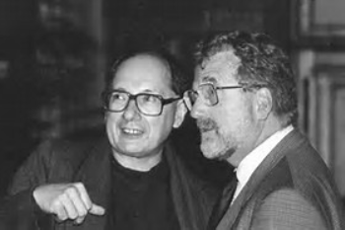
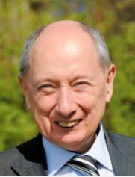
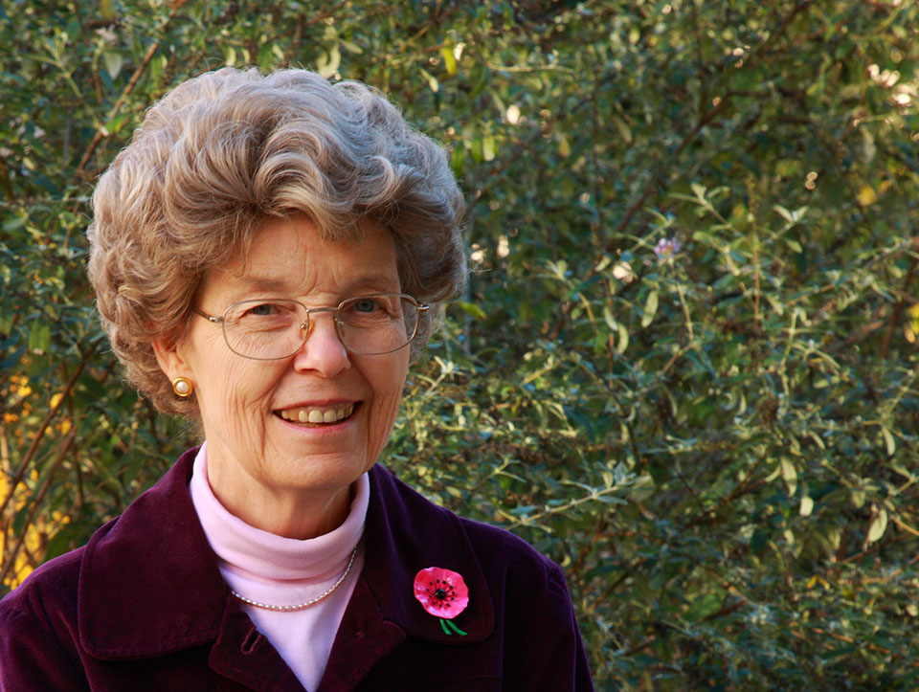
Marc Van Montagu et Jeff Schell
Ont découvert la transformation du plasmide Ti
avec Mary Dell Chilton

Slide 3
Rappelez-vous que pour les 800 millions d’individus qui se couchent affamés le soir
LA NOURRITURE est un MEDICAMENT

Slide 4
Les lauréats du prix Nobel appellent à l'honnêteté scientifique sur les OGM
Conçu en décembre 2013
Prévu pour 2014-2015
Organisation officielle commencée en juillet 2015
Lancé le 30 juin, 2016
Nous demandons aux partis écologistes de cesser d'effrayer le public en prétendant que les aliments OGM sont dangereux et qu’ils doivent par conséquent être interdits.

Slide 5
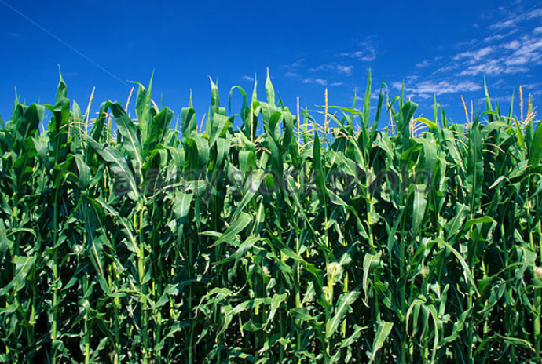
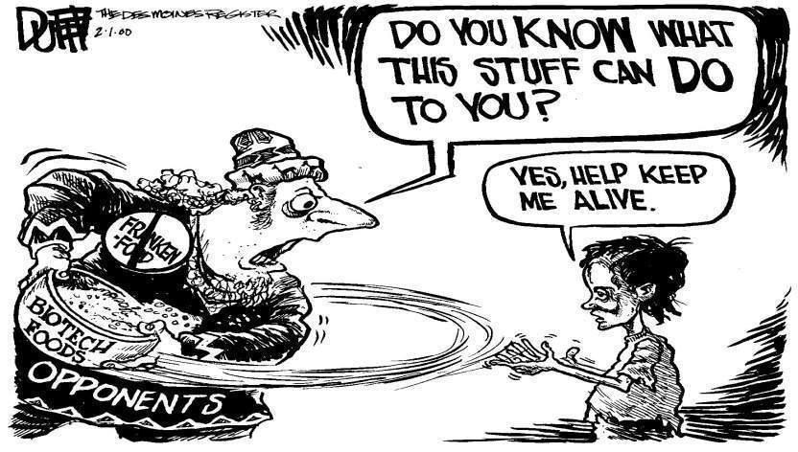
142 lauréats du prix Nobel ont écrit une lettre ouverte à Greenpeace et à chaque ambassadeur des Nations Unies pour demander de reconnaitre que la technologie OGM est fondamentalement sûre et qu'elle doit être soutenue pour le bien des pays en développement, qui ont désespérément besoin de meilleures récoltes avec plus de valeur nutritive.
http://supportprecisionagriculture.org/
Notes:
http://supportprecisionagriculture.org/

Slide 6
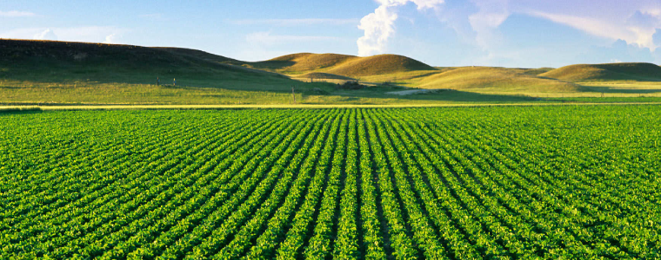
L’Alimentation implique l’Agriculture
Pendant 10-12 000 ans, nous avons utilisé de la génétique grossière
Mais dans les années 1980, nous avons appris à être précis

Slide 7
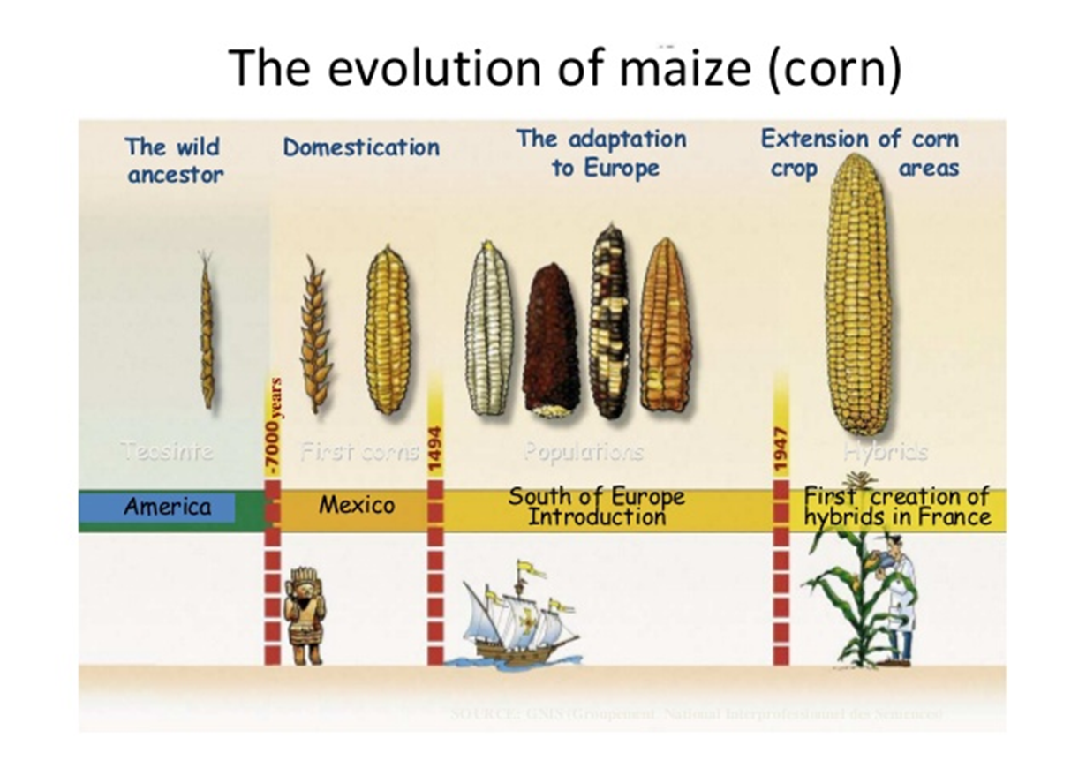

Slide 8
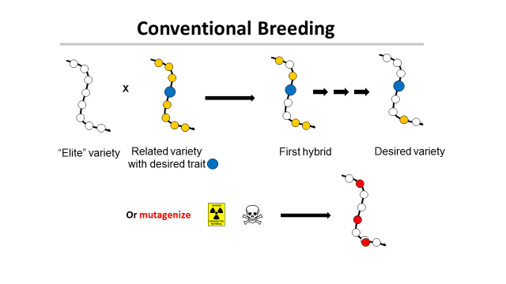
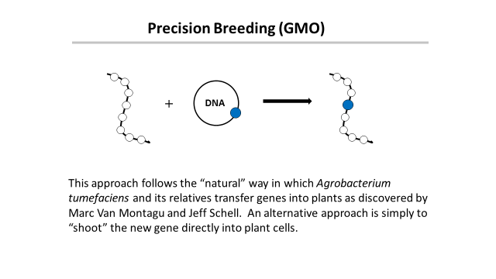
“ C'est sûr ! ”
← Greenpeace dit →
“ C'est dangereux ! ”

Slide 9
Les méthodes traditionnelles comparées aux méthodes de précision
Je veux déplacer un système GPS de mon ancienne voiture dans ma nouvelle
Devrais-je démonter les deux voitures, mélanger les pièces et ensuite "sélectionner" pour celle qui contient le GPS, en ignorant ce qu‘elle aurait pu récupérer d’autre?
Ou devrais-je prendre le GPS d'une voiture et le déplacer dans l'autre?

Slide 10

Les méthodes traditionnelles comparées aux méthodes de précision
Si je prends le GPS d'un avion
la nouvelle voiture volera-t-elle ?

Slide 11
La modification génétique se reporte à une méthode
Mais ce qui est important, c'est
le produit
et non la
méthode
C'est tout aussi vrai pour les méthodes traditionnelles de modification génétique

Slide 12
Les plantes ne peuvent pas fuir les prédateurs
Alors, comment se protègent-elles?
Avec des pesticides !

Slide 13
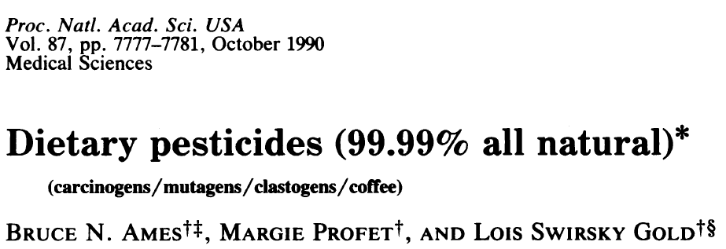
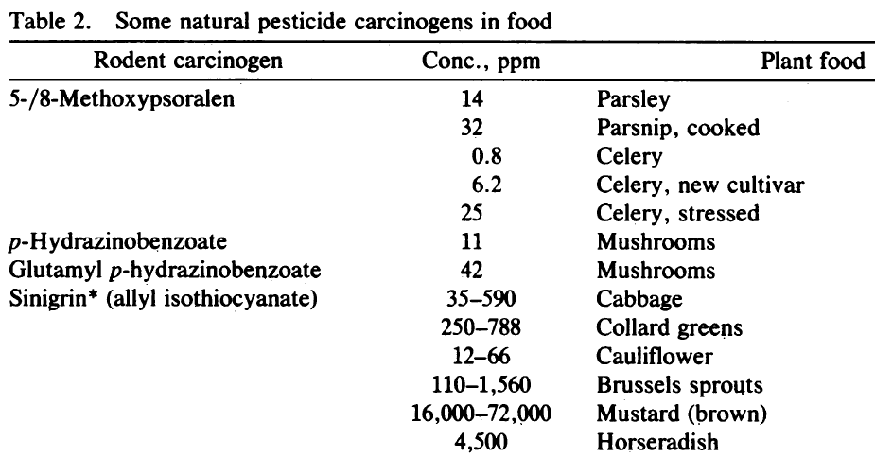
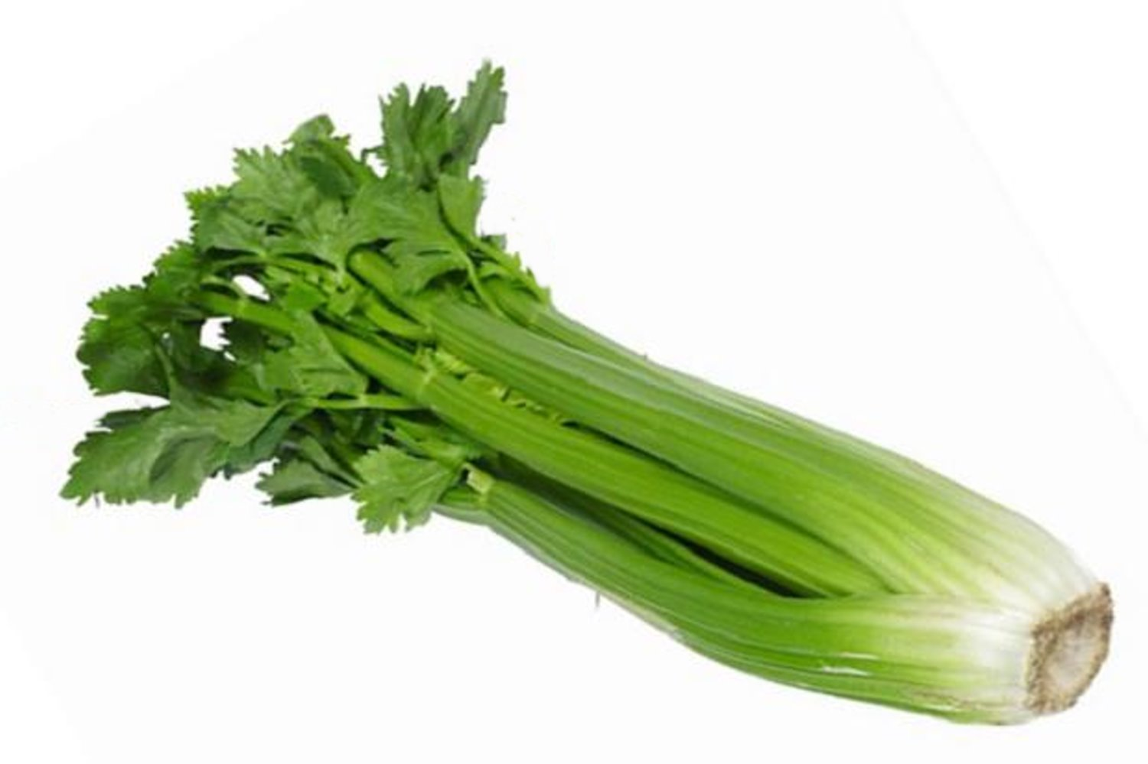
Beaucoup de légumes courants contiennent des niveaux élevés de pesticides naturels.
11 de plus

Slide 14

L’alimentation dans les pays en développement
L'Afrique, l'Amérique du Sud et l'Asie ont besoin de meilleures cultures avec des rendements plus élevés.
Ils ont besoin de produits issuent de modification génétique de précision
L'Europe n’en a pas besoin
Alors pourquoi l'Europe n'approuve-t-elle pas cela ?
Est-ce pour des raisons politiques, d’argent ou bien les deux?

Slide 15
Le vrai problème
Les Européens ne voulaient pas que des entreprises américaines contrôlent leur nourriture
Comment peut-on prévenir cela?
Interdire Monsanto et les autres grandes entreprises agroalimentaires américaines
Pas si vite - les agriculteurs achètent leurs semences chez eux

Slide 16
La solution des partis écologistes
Affirmer que les techniques de précision peuvent être dangereuses!
Les politiciens et les partis écologistes vont vous protéger
de ce risque en interdisant la culture d’OGM
et surtout
Cela n'a pas de conséquence économique pour l'Europe !

Slide 17
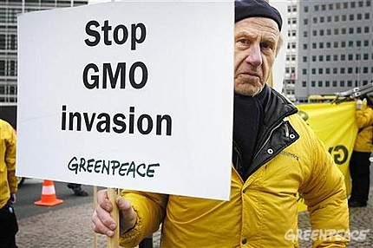
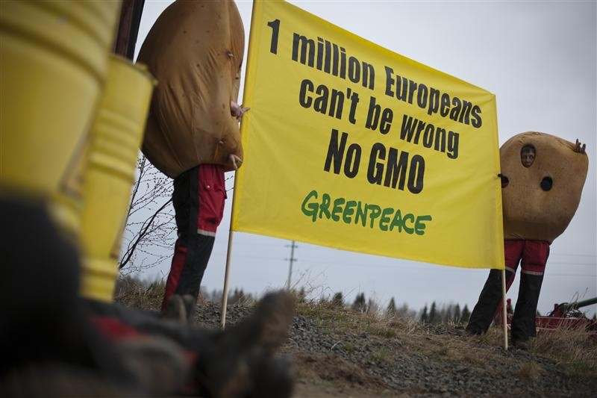
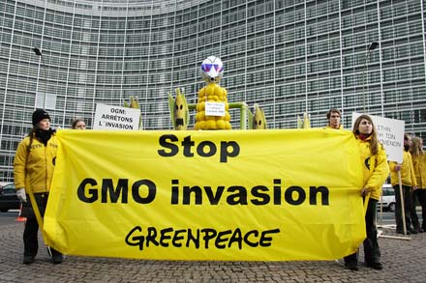
Les conséquences tragiques
Non contents de bloquer l'agriculture de précision en Europe, de nombreux hommes politiques et ONG comme "Greenpeace" et "Les Amis de la Terre" diffusent désormais leur message aux pays en développement

Slide 18
Une étude de cas
Carence en vitamine A
Mortalité de la population mondiale (en millions)
Carence en vitamine A | 1.9-2.7
VIH/sida | 1.7
tuberculose | 1.4
paludisme | 0.75
Avec l'aimable autorisation d'Ingo Potrykus
Notes:
Golden Rice and Beyond - défis d'un projet humanitaire d'OGM.

Slide 19
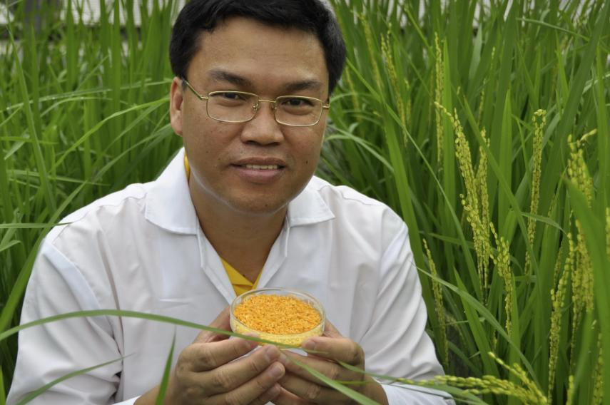
Le Riz doré
Une nouvelle source de vitamine A
Ingo Potrykus, ETH Zurich
Peter Beyer, U. Fribourg
Avec l‘aimable autorisation d'Ingo Potrykus

Slide 20
Le Riz doré
Est devenu une réalité en Février 1999.
Aurait pu être sur le terrain en 2-5 ans, et commencé à sauver des enfants de la cécité et de la mort.
Mais c'est un «OGM » et c’est seulement maintenant qu'il sera bientôt disponible au Bangladesh.
Pourquoi?
Plusieurs années de retard ont été prises en raison des réglementations et de l'opposition.
Avec l'aimable autorisation d'Ingo Potrykus
Notes:
Golden Rice and Beyond - défis d'un projet humanitaire d'OGM.

Slide 21

Science-fiction
Greenpeace bloque le développement
Et ensuite affirme
Que si cela a pris autant de tant à être mis au point, alors cela ne doit pas fonctionner

Slide 22
Depuis 2002, jusqu'à 15 millions d'enfants sont morts ou ont souffert d'une carence en vitamine A
Combien doivent encore mourir avant de considérer cela comme un "crime contre l'humanité" qui devrait être requis par la justice?

Slide 23
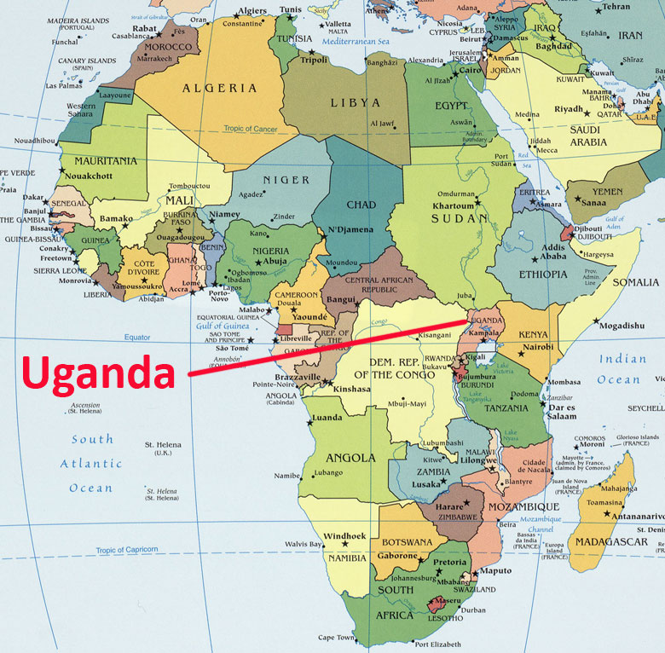
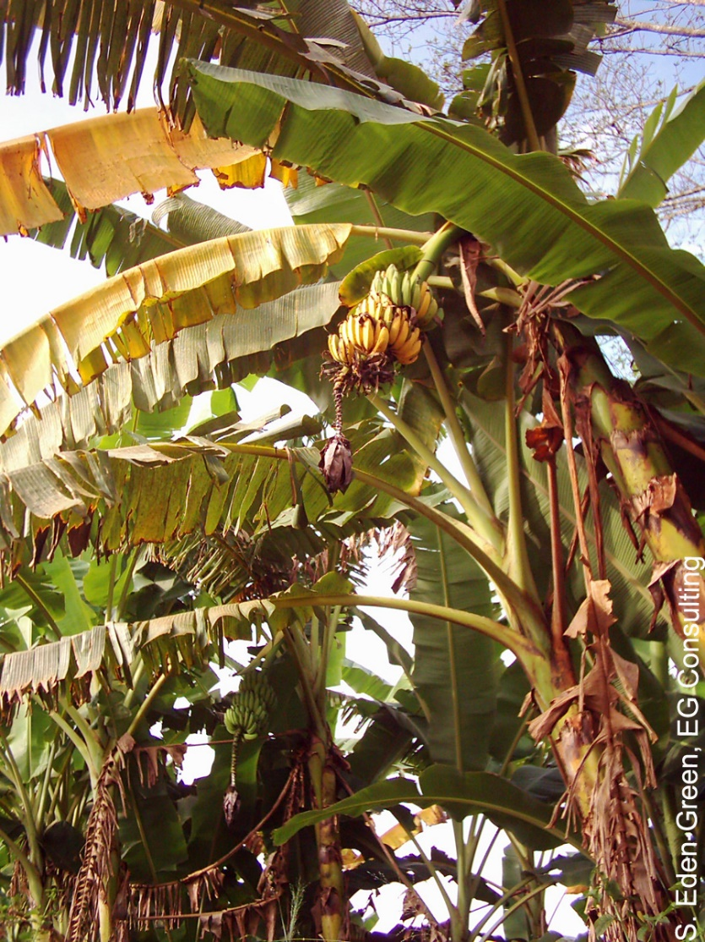
Le problème de la banane
Le flétrissement bacterien (Xanthomonas) du bananier
Aucune variété naturelle n'est résistante,
donc pas de solution de croisement
traditionnelle
mais
Le poivron est résistant à Xanthomonas campestris et deux gènes connus sont responsables de cette résistance. Grâce à des techniques de précision, ces gènes ont été transférés à la banane et ces bananes modifiées commencent maintenant des essais sur le terrain.

Slide 24


Slide 25
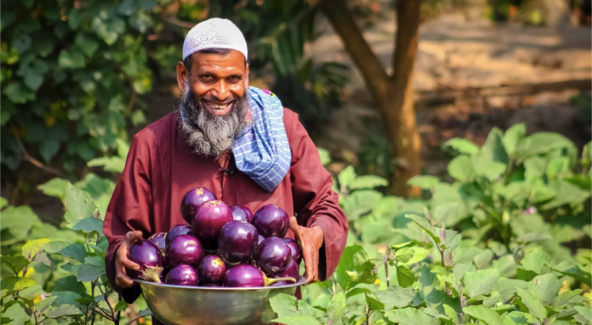
Bangladesh: l’aubergine Bt
Diapositive avec l'aimable autorisation de Arif Alliance Hossain/Cornell pour la science

Slide 26
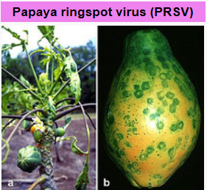

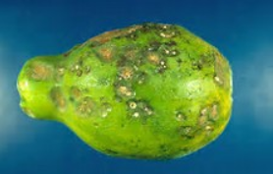
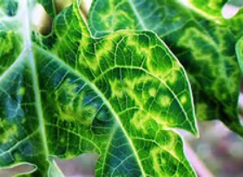
Les papayes hawaïennes
Presque un désastre

Slide 27
La papaye OGM sauve la récolte hawaïenne
Dans les années 1990, les papayes hawaïennes ont été contaminées par le virus des taches en anneaux qui a décimé la moitié de la récolte de l'état.
En 1998, Dennis Gonzales de l'Université d'Hawaï a développé un fruit transgénique appelé rainbow papaya, qui est résistant au virus.
Maintenant 77 % des cultures à Hawaii sont génétiquement modifiées et consommées aux États-Unis.
Mais en Thaïlande, cette solution est interdite

Slide 28
Le choix de l’alimentation est un luxe du monde développé
Si vous ne voulez pas manger des aliments dérivés des techniques GM, alors ne le faites pas. C'est votre choix
Mais ne prétendez pas que ces aliments sont dangereux
Au contraire
Ils sont probablement plus sûrs que les aliments traditionnels

Slide 29
Faits scientifiques
Pour les pays développés l'alimentation n'est pas un problème.
Nous ne devons jamais oublier les conséquences que nos actions ont sur les pays en voie de développement
Nous avons besoin de plus de science en politique
Et de moins de politique dans les sciences

Slide 30
Actions nécessaires dans le monde entier
Les politiciens devraient écouter les scientifiques qu'ils financent
Cesser de soutenir l'idée que les aliments produits par des méthodes de précision doivent être intrinsèquement plus dangereux que les méthodes traditionnelles, alors que la science montre qu‘elles ne le sont pas

Slide 31
La société civile doit aussi jouer son rôle
Les principaux chefs religieux devraient s'exprimer
Des groupes tels que les Rotary clubs devraient s'exprimer
Des célébrités influentes devraient s'exprimer
Les médias devraient présenter des faits scientifiques et non de la science-fiction

Slide 32
CONGRÉGATION POUR LE CULTE DIVIN
ET LA DISCIPLINE DES SACRAMENTS
Prot. N. 320/17
Lettre circulaire aux évêques
sur le pain et le vin pour l'Eucharistie
.
.
.
.
5. La même Congrégation a également décidé que les éléments eucharistiques issus d’organismes génétiquement modifiés peut être considéré comme valables (cf. Lettre au Préfet de la Congrégation pour le culte divin et la discipline des sacrements, 9 décembre 2013, Prot. N. 89/78 - 44897).

Slide 33
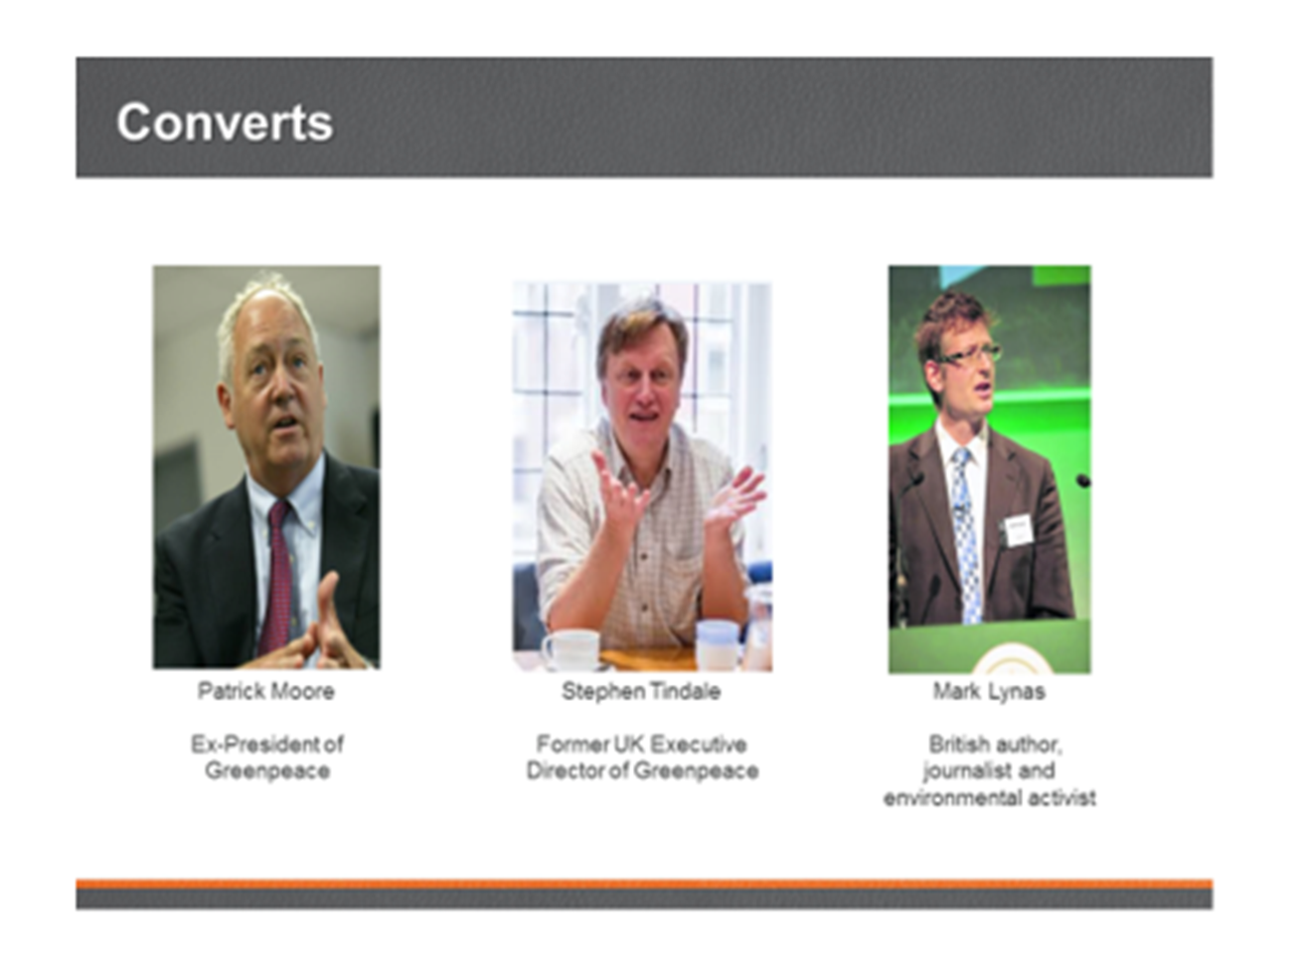
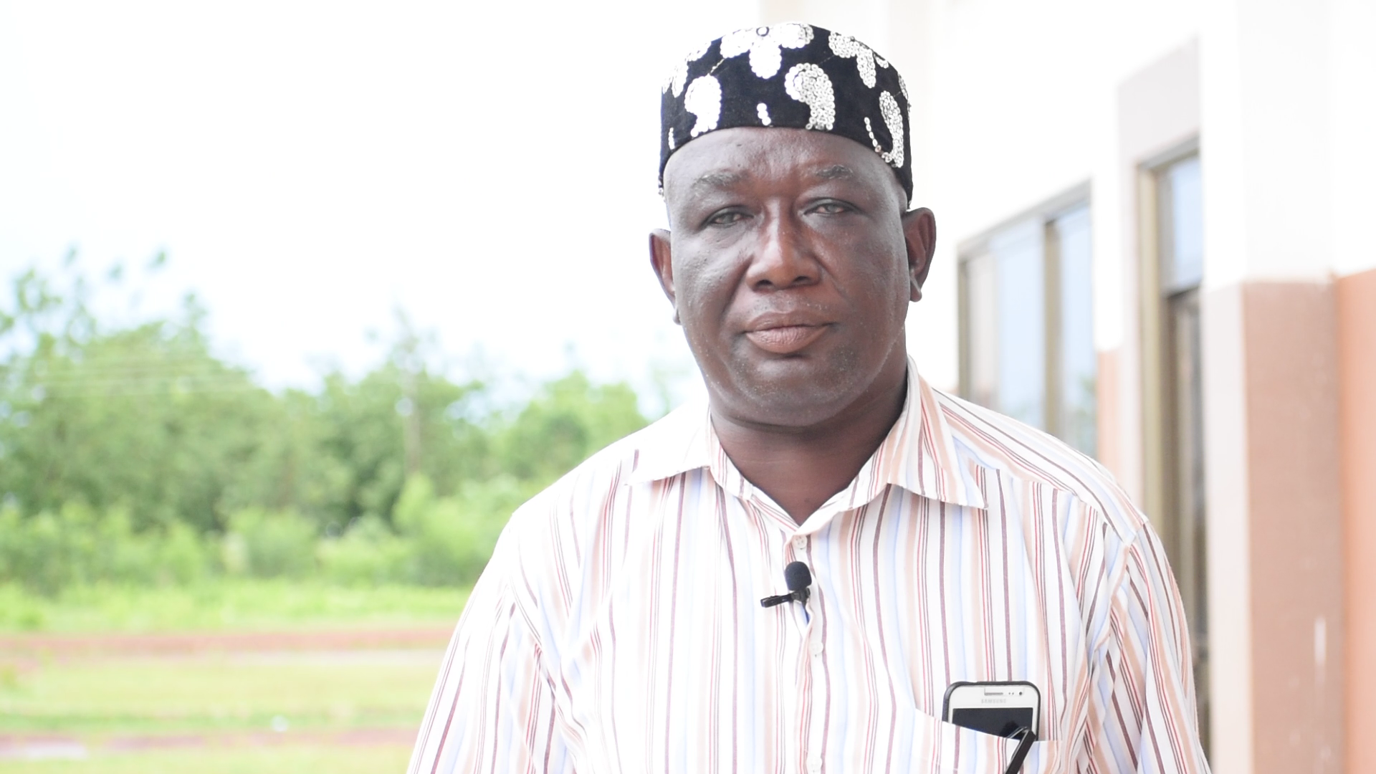
Nouvelles du Ghana: L'ancien dirigeant de l'Association des paysans, le principal groupe d'agriculteurs anti-OGM du Ghana, a changé de camp pour adopter une position pro-OGM.
Mohammed Adams (en) Nasiru Nasiru attribute son changement d’opinion à la prise de connaissance d'informations précises issues de la communauté scientifique sur les biotechnologies agricoles.

Slide 34

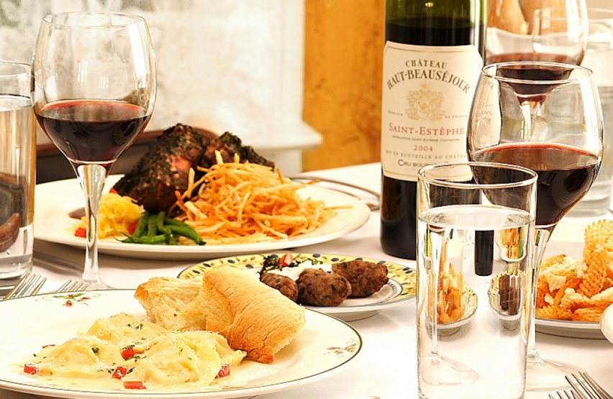
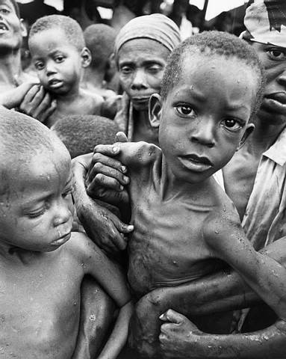
Ayez un cœur
Le Non-OGM est une lubie occidentale des riches
Cela ne fonctionne pas pour les pauvres en Afrique
http://supportprecisionagriculture.org/
Notes:
http://supportprecisionagriculture.org/

